Slide 1

ÔN TẬP GIỮA HỌC KÌ 1
Môn: Đạo đức 3

Slide 2
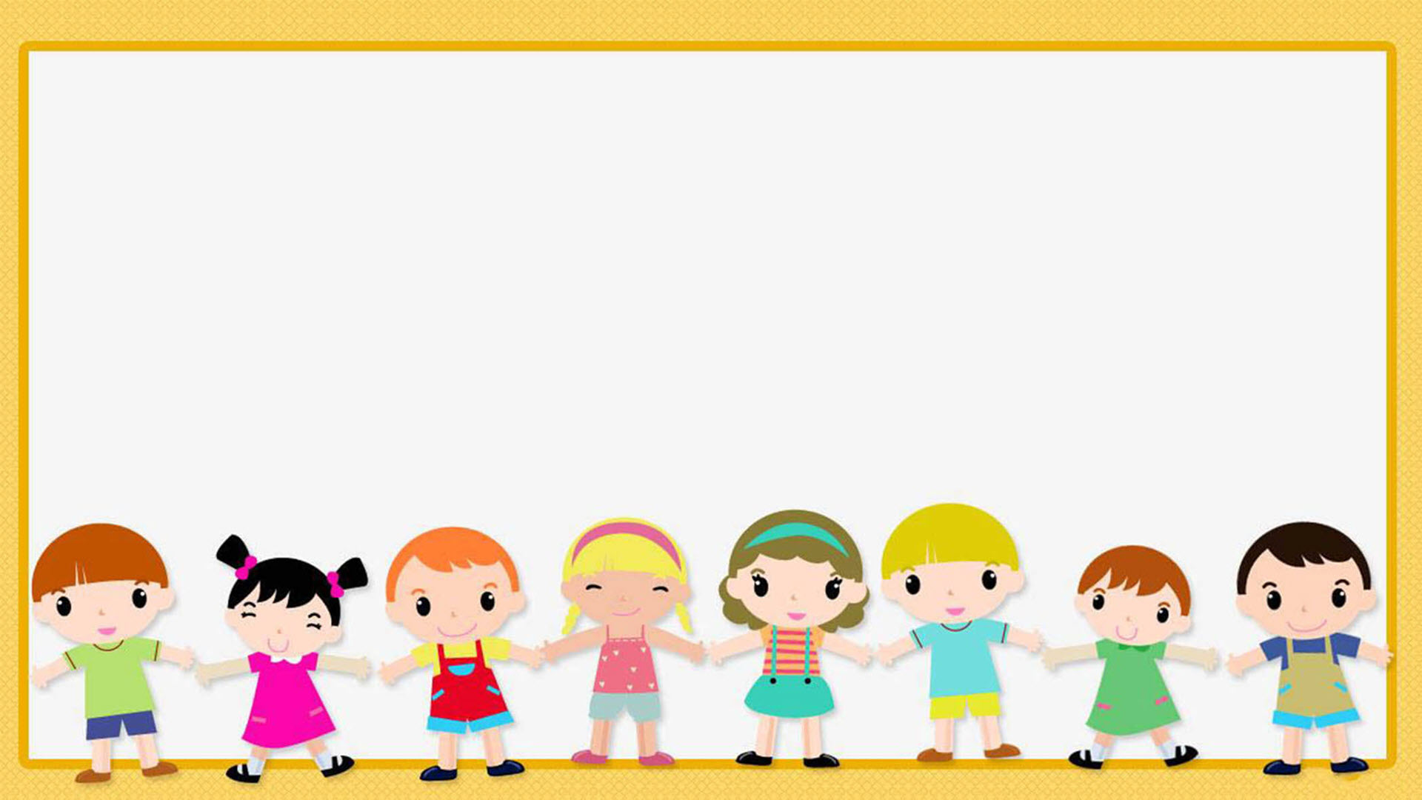

Khởi động

Slide 3

? Em hãy kể tên các bài Đạo đức đã học
Bài 1: Em yêu Tổ quốc Việt Nam.
Bài 2: Tự hào Tổ quốc Việt Nam.
Bài 3: Quan tâm hàng xóm, làng giềng.

Slide 4
Thứ Hai ngày 11 tháng 11 năm 2024
Đạo đức
Thực hành kĩ năng giữa học kì I

Slide 5
Luyện tập

Slide 6
1. Trò chơi “Ai nhanh, ai đúng?”.
Luật chơi: Giáo viên lần lượt đưa ra các câu hỏi. Học sinh
giành quyền trả lời bằng cách giơ tay. Sau khi giáo viên đọc
xong câu hỏi và hô: “Bắt đầu!”, học sinh mới được giơ tay
giành quyền trả lời. Nếu học sinh nào giơ tay trước khi giáo
viên hô: “Bắt đầu!” là phạm luật và không được trả lời câu hỏi đó. Hết 10 câu hỏi, bạn nào trả lời được nhiều câu đúng nhất là người chiến thắng.

Slide 7
Câu 1: Cờ Tổ quốc có hình dáng như thế nào?
A. Hình chữ nhật màu vàng, ở giữa là ngôi sao đỏ năm cánh.
B. Hình vuông màu đỏ, ở giữa có ngôi sao vàng năm cánh.
C. Hình chữ nhật màu đỏ, ở giữa có ngôi sao vàng năm cánh.
C. Hình chữ nhật màu đỏ, ở giữa có ngôi sao vàng năm cánh.

Slide 8
Câu 2: Những việc em cần thực hiện khi chào cờ và hát Quốc ca.
A. Chỉnh đốn trang phục ngay ngắn, gọn gàng.
A. Chỉnh đốn trang phục ngay ngắn, gọn gàng.
B. Chạy nhanh và giành hàng để đứng.
C. Cười đùa và cãi nhau trong hàng.

Slide 9
Câu 3: Đã là công dân của Việt Nam, chúng ta phải:
A. Cảm thấy xấu hổ khi quê hương mình còn nghèo so với nước khác.
B. Luôn tự hào về dân tộc của mình.
B. Luôn tự hào về dân tộc của mình.
C. Cảm thấy tự ti khi mình là người Việt Nam.

Slide 10
Câu 4: Bài Quốc ca Việt Nam có tên là gì?
A. Quốc ca (Sáng tác: Văn Cao).
B. Tiến quân ca (Sáng tác: Văn Cao).
B. Tiến quân ca (Sáng tác: Văn Cao).
C. Đoàn quân Việt Nam đi (Sáng tác: Văn Cao).

Slide 11
Câu 5: Đâu là câu ca dao, tục ngữ nói về tình làng nghĩa xóm?
A. Cháy nhà hàng xóm, bình chân như vại.
B. Bán anh em xa mua láng giềng gần.
B. Bán anh em xa mua láng giềng gần.
C. Gần mực thì đen, gần đèn thì rạng.

Slide 12
Câu 6: Những việc làm biểu hiện sự quan tâm đến hàng xóm làng giềng là:
A. Trông em bé giúp cô hàng xóm.
A. Trông em bé giúp cô hàng xóm.
B. Tưới cây giúp bà cụ nhà bên khi bà đi vắng.
B. Tưới cây giúp bà cụ nhà bên khi bà đi vắng.
C. Đứng nhìn em bé hàng xóm ngã và không làm gì.

Slide 13
Câu 7: Đã là hàng xóm láng giềng, chúng ta phải:
A. Chuyện của hàng xóm không liên quan đến mình.
B. Cười chê, xa lánh khi gia đình hàng xóm có hoàn cảnh khó khăn.
C. Đoàn kết, giúp đỡ và san sẽ niềm vui, nỗi buồn
C. Đoàn kết, giúp đỡ và san sẽ niềm vui, nỗi buồn

Slide 14
Câu 8: Theo em, đâu là tư thế đúng nhất khi chào cờ?
A. Bỏ mũ, đứng nghiêm, hai tay nắm hờ và mắt nhìn cờ.
A. Bỏ mũ, đứng nghiêm, hai tay nắm hờ và mắt nhìn cờ.
B. Bỏ mũ, đứng nghiêm, khoanh tay và nhìn thẳng.
C. Đứng nghiêm, dặt tay lên vai bạn và mắt nhìn cờ.

Slide 15
Câu 9: Hành vi nào sau đây là chưa đúng?
A. Cường thường viết, vẽ về quê hương Việt Nam.
B. Đô thấy ở nước ngoài sướng nên không thích về Việt Nam.
B. Đô thấy ở nước ngoài sướng nên không thích về Việt Nam.
C. Mặc dù sống ở nước ngoài từ nhỏ nhưng Mai nói Tiếng Việt rất tốt.

Slide 16
Câu 10: Việc làm nào dưới đây thể hiện lòng tự hào dân tộc?
A. Bo không xem những trận bóng đá của đội tuyển quốc gia
Việt Nam vì nghĩ các chú đá không giỏi.
B. Bon thường chờ đợi xem và cổ vũ tất cả các trận bóng đá
của đội tuyển quốc gia Việt Nam kể cả nam và nữ để cổ vũ cho
các cô chú.
B. Bon thường chờ đợi xem và cổ vũ tất cả các trận bóng đá
của đội tuyển quốc gia Việt Nam kể cả nam và nữ để cổ vũ cho
các cô chú.
C. Bi hay xem đá bóng, trận nào thắng em rất vui, trận nào thua
là em chê và nói lần sau không xem nữa.

Slide 17
2. Em sẽ khuyên bạn điều gì?
Tình huống 1: Hôm nay là thứ hai, có tiết chào cờ nhưng Bi không mặc đồng phục, tròng giờ chào cờ, Bi liên tục cười đùa và nghịch bạn Bon bên cạnh. Nếu là bạn cùng lớp, em sẽ khuyên Bi điều gì?
Tình huống 2: Ở khu vui chơi, Mai nhìn thấy em Lan hàng xóm bị ngã, Lan đứng đó cười rất to và không đỡ em bé dậy. Nếu ở gần đó, em sẽ làm gì?

Slide 18
Vận dụng

Slide 19


